Slide 1


Slide 2

文旅问答模型产品
在当今社会中,旅游和文化已经成为人们生活中不可或缺的一部分。用户希望能够快速、准确地获取与旅游和文化相关的信息,并解决相关问题。因此,开发一个文旅问答模型产品可以满足用户的需求,提供便捷的信息查询和问题解答服务。该产品将通过先进的技术,如自然语言处理和语音识别,为用户提供准确的答复和个性化的建议,帮助他们更好地规划和享受旅行和文化体验。

Slide 3

需求优先级
高优先级
中优先级
准确回答用户的旅游和文化相关问题,并提供相关推荐和建议。这是产品的核心功能,需要确保问题解答的准确性和及时性,满足用户的急切需求。
提供周边景点、酒店、餐厅等旅游资源的查询服务。这可以帮助用户快速了解当地的旅游资源,为旅行提供更多选择和便利。
低优先级
提供特定主题的旅游攻略和文化知识库。这可以为用户提供更深入的旅游和文化信息,满足他们的学习和探索需求。

Slide 4
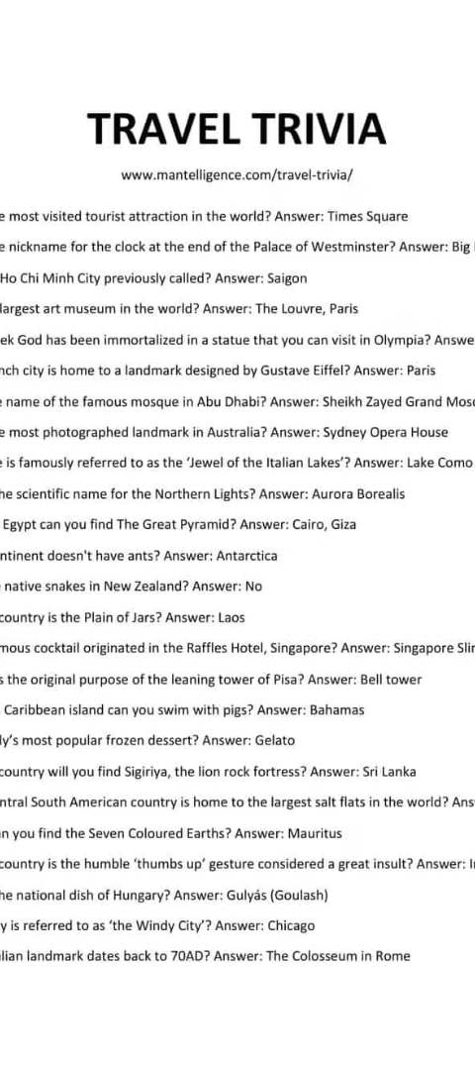
用户场景及功能
1
场景1: 旅途中遇到问题
用户可以通过输入问题或语音来咨询与旅游和文化相关的问题,例如"请推荐我离这里最近的五星级酒店"或"这个景点的开放时间是多少?"。产品可以提供准确的答案,同时显示相关推荐和建议,如酒店、景点推荐。
2
场景2: 查询周边旅游资源
用户可以搜索周边景点、酒店、餐厅等旅游资源,例如"请给我推荐一家附近的特色餐厅"或"这附近有没有公园?"。产品可以返回与用户查询相关的旅游资源,提供详细信息和评价。
3
场景3: 了解旅游攻略和文化知识
用户可以查询特定主题的旅游攻略和文化知识,例如"请给我讲讲中国古代建筑的发展历史"或"我想了解巴黎的美食文化"。产品可以提供详细的旅游攻略和文化知识,包括历史、文化背景、特色等方面的信息。

Slide 5
数据结果预估
准确性
响应时间
推荐质量
回答用户问题的准确性,以正确的信息和建议满足用户需求。
模型处理用户查询的速度,以保证用户能够快速获取所需信息。
推荐的景点、酒店、餐厅等资源的质量和符合用户偏好程度。
通过对上述指标的预估和评估,我们将持续优化模型和数据,以提供更好的用户体验和满足用户需求。

